Slide 1
尋著了新生命
太子平安福音堂聖誕福音主日
25/12/2022

Slide 2
讀經：馬太福音二1-12節
1 當希律王的時候、耶穌生在猶太的伯利恆． 有幾個博士從東方來到耶路撒冷、說：
2 『那生下來作猶太人之王的在那裏．我們在 東方看見他的星、特來拜他。』
3 希律王聽見了、就心裏不安．耶路撒冷合城 的人、也都不安。

Slide 3
讀經：馬太福音二1-12節
4 他就召齊了祭司長和民間的文士、問他們說： 『基督當生在何處？』
5 他們回答說：『在猶太的伯利恆．因為有先 知記著說：
6 『猶大地的伯利恆阿、你在猶大諸城中、並 不是最小的．因為將來有一位君王、要從你 那裏出來、牧養我以色列民。』

Slide 4
讀經：馬太福音二1-12節
7 當下希律暗暗的召了博士來、細問那星是甚 麼時候出現的。
8 就差他們往伯利恆去、說：『你們去仔細尋 訪那小孩子。尋到了、就來報信、我也好去 拜他。』
9 他們聽見王的話、就去了。在東方所看見的 那星、忽然在他們前頭行、直行到小孩子的 地方、就在上頭停住了。

Slide 5
讀經：馬太福音二1-12節
10 他們看見那星、就大大的歡喜。
11 進了房子、看見小孩子和他母親馬利亞、就 俯伏拜那小孩子、揭開寶盒、拿黃金、乳香、 沒藥為禮物獻給他。
12 博士因為在夢中被主指示、不要回去見希律、 就從別的路回本地去了。

Slide 6
聖誕著名詩歌：平安夜
平安夜，聖善夜，牧羊人在曠野，
忽然看見了天上光華，聽見天軍唱哈利路亞，
救主今夜降生﹗救主今夜降生。
平安夜，聖善夜，神子愛，光皎潔，
聖容發出來榮光普照，救贖宏恩的黎明來到，
耶穌我主降生，耶穌我主降生

Slide 7
對聖誕節的一些誤解
1/ 聖景崇拜的誤導：東方有三位博士在主耶穌降生 的那一天晚上，來到伯利恆的馬槽獻禮物給主 耶穌
『進了房子、看見小孩子和他母親馬利亞、就俯伏拜那小孩子、揭開寶盒、拿黃金乳香沒 藥為禮物獻給他。』 太二11

Slide 8
對聖誕節的一些誤解
2/ 主耶穌降生的那天是平平安安！
天使祝福地上的人有平安
東方博士來到耶路撒冷時，合城的人都不安！
『希律王聽見了、就心裏不安．耶路撒冷合城 的人、也都不安。』 太二3

Slide 9
甲. 人心不安
有一位「生下來作猶太人的王的……」意思是
猶太人即將會有政變、
社會即將會有動亂！
1/ 法老心不安：因為社會將會有動亂！
2/ 合城的人都不安
『希律王聽見了、就心裏不安．耶路撒冷合城 的人、也都不安。』 太二3

Slide 10
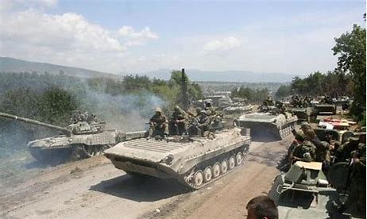
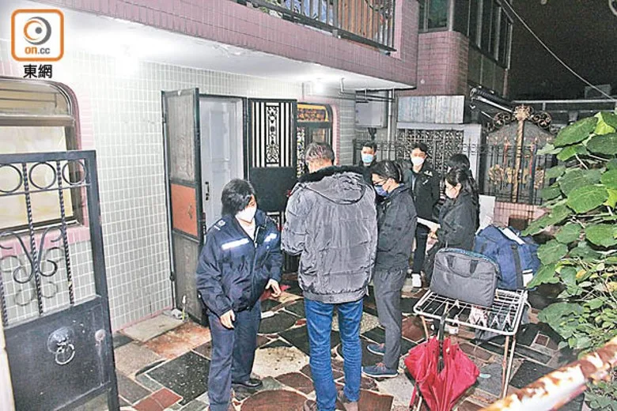
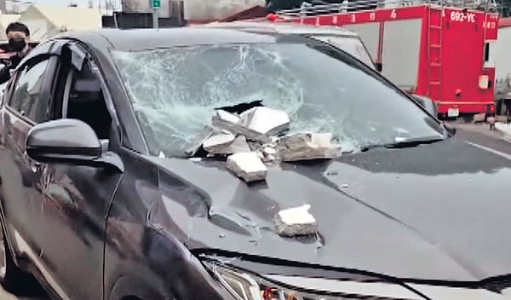
烏俄戰爭 第295天
疫下加電費
疫下財困又情變 偕父母燒炭亡
花蓮外海6.2級地震

Slide 11
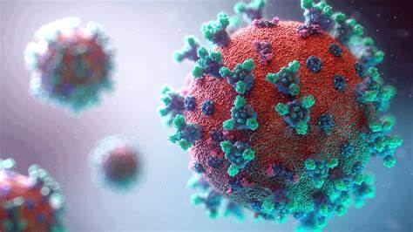
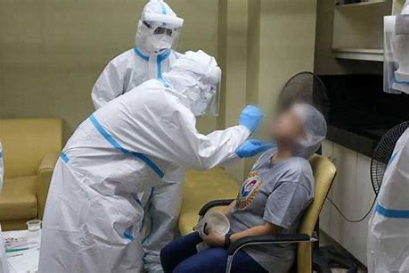
甲. 人心不安

Slide 12
甲. 人心不安
特然而來的噩耗…..
天災人禍
生命、財產、健康受威脅
失業（公司倒閉、裁員……）
婚變（婚外情、「無FEEL」……）

Slide 13
乙. 尋求真神
不惜付極重代價去朝拜真神
千里尋找（願意付代價）
帶備極貴重禮物：
黃金（極珍貴）、
乳香（消炎止痛）
抺藥（香料、勳屍）
因為要解決問題

Slide 14
乳香
乳香是橄欖科小喬木卡氏乳香樹。乳香藥材呈淡黃顆粒狀，香氣濃郁、味辛苦；歸心、肝、脾經。
功效 調氣活血，定痛，追毒。治氣血凝滯、心腹疼痛，癰瘡腫毒，跌打損傷，痛經，產後瘀血刺痛。

Slide 15
乳香
古埃及人與希伯來人使用方法：
祭祀中以燃燒乳香來拜神，
煙薰病患，替病人薰蒸消毒；治淋巴腺結核與麻瘋病很有效。
製作成回春面膜；
乳香 + 肉桂 膏：舒緩四肢的疼痛。

Slide 16
乙. 尋求真神
沒藥：從一種會滲出芬芳的樹脂的灌木或喬木提取的樹脂 可以用以製成香水和香精。在東方被推崇爲香料
使用。在希伯來人眼中，沒藥是一種貴重的香料。
醫藥界：用作止血的藥物。
止痛：與酒調和飲用，可達止痛的功效：
『拿沒藥調和的酒給耶穌』參可十五23
獻祭：古代埃及人在廟中燃燒沒藥，
裹尸：猶太人也用沒藥來膏抹尸體。

Slide 17
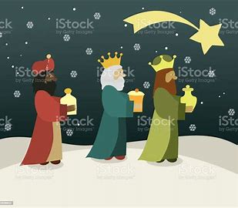
乙. 尋求真神
不輕易消極、放棄！
「方法總比困難多！」
尋求尋著經歷！

Slide 18
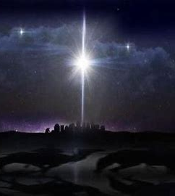
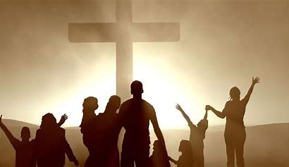
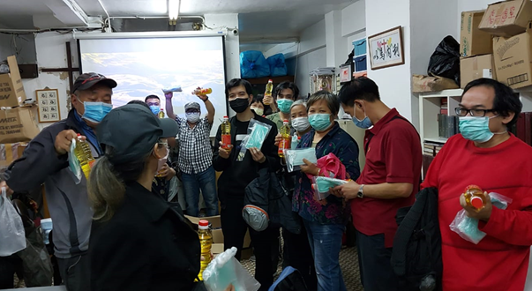
乙. 尋求真神
專心研究
參加查經班、教會聚會
研讀聖經、查問信仰！
尋找的必尋見！

Slide 19
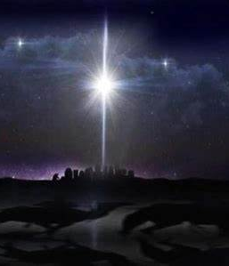
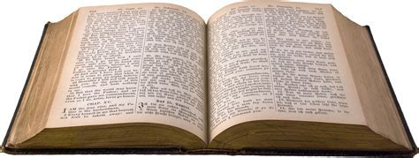
丙. 真神引導
星光引導
是神蹟，是恩典（吳懷珍老師）
聖經啟示
舊約預言
聖經啟示！

Slide 20
將來有好些人冒我的名來、說：「我是基督」、並且要迷惑許多人。你們也要聽見打仗和打仗的風聲、總不要驚慌．因為這些事是必須有的．只是末期還沒有到。民要攻打民、國要攻打國．多處必有饑荒、地震。

Slide 21
灰馬代表『死」，因為暴力、糧食短缺、瘟疫等殺害1/4人口！
我就觀看、見有一匹灰色馬．騎在馬上的、名字叫作死．陰府也隨著他．有權柄賜給他們、可以用刀劍、饑荒、瘟疫、〔瘟疫或作死亡〕野獸、殺害地上四分之一的人。 啟六8

Slide 22
尋獲新的生命路
信主的人，
走的是一條新的生命路！
信心的路、有主同行的路！
信的人必經歷真神的看顧和保守！ - 一生有倚靠！
博士因為在夢中被主指示、不要回去見希律、
就從別的路回本地去了。 太二12

Slide 23
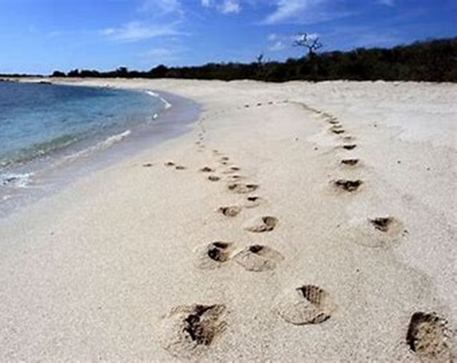
尋獲新的生命路
在這新的生命路，與主同走，
這是新的生命路，主安排；
在這新的生命路，
每一天我在奔跑，
祂的右手保守帶領著我。

Slide 24
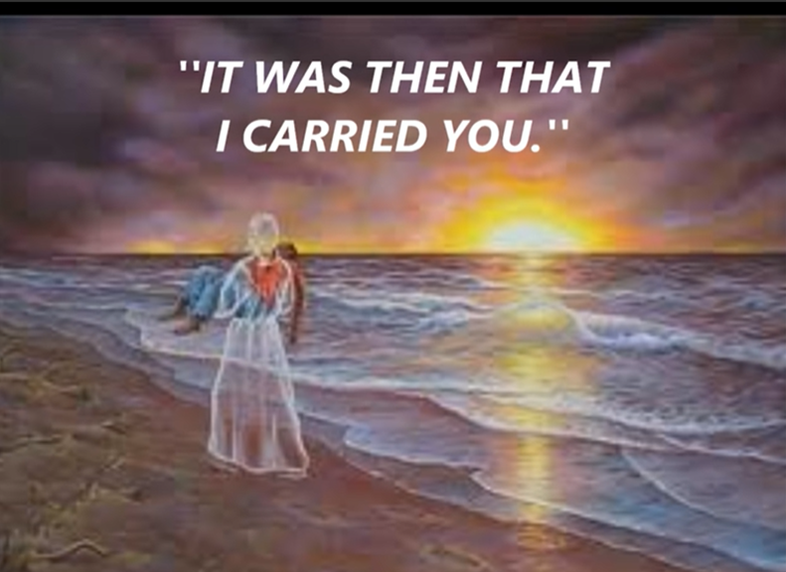
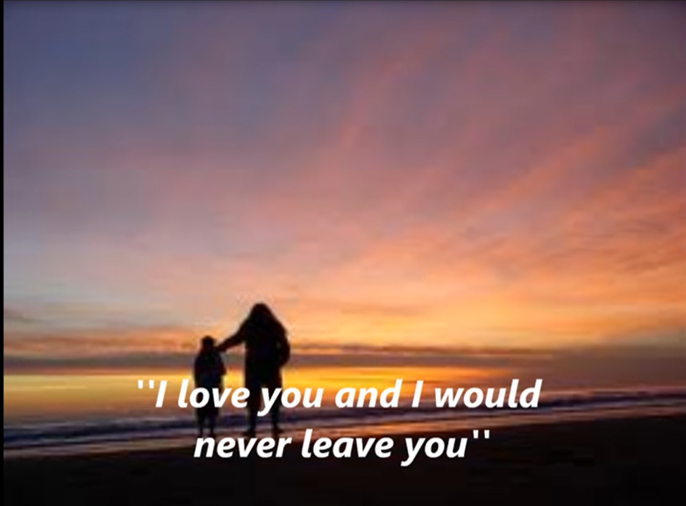
有天晚上 我夢見與主共步沙灘上
漆黑長空中 閃過我生命中幕幕片
段每幕人生片段中 我都看見足印
在沙上有些時候是兩對 另些時候
只一對發現我人生陷入低谷 最憂傷沮喪時 卻只有一對足印真令我困惑不已 我便質問主﹕
主啊，祢不是曾應許，如果我跟隨祢，祢會與我同行？但在我最難過的日子中，沙上竟然只有一對足印。為什麼在我最需要祢的時候，祢竟離我而去？
主微聲回答﹕我的孩子，在你難過的日子中，只有一對足印，是因我背起你走過。

Slide 25
只要信祂
被罪壓傷人人要來救主正在等待
祂要救你安你心懷只要你肯信祂
只要信祂只要信祂
現在就來信！
祂能救你賜你平安
只要你肯信祂！

